Slide 1


Основные проблемы ценообразования
в строительстве и содержании автомобильных дорог
и искусственных дорожных сооружений
в том числе при переходе
на ресурсно-индексный метод
определения сметной стоимости
Мария Ярмальчук
генеральный директор НАИК

Slide 2


Основные достижения НАИК
1. С 2022 года реализуется Дорожная карта по решению ключевых проблем отрасли | 2. Большинство предложений НАИК по снижению рисков для отрасли учтены в антикризисном плане Правительства | 3. Принято постановление № 1315, установившее механизм пересмотра стоимости контрактов в связи с удорожанием строительных ресурсов | 4. Организована штабная работа по регулярному представлению в ФДА и ГК Автодор сведений по объектам, претерпевшим удорожание, для их включения в правительственные распоряжения | 5. Подрядчики смогли получать в 2022 году авансовые платежи в размере до 90 %
6. Расширены направления использования средств ФНБ, в том числе на выплату заработной платы, налогов и сборов и т.д. | 7. Увеличены нормативы сметной прибыли к фонду оплаты труда для дорожников в размере 134%, для мостовиков - 93%. Также увеличены нормативы накладных расходов | 8. Расширенное казначейское сопровождение осуществляется только в случае принятия отдельных актов Правительства | 4. Установлена возможность перечисления средств, подлежащих казначейскому сопровождению, напрямую на лицевые счета поставщикам и подрядчикам | 10. Разработаны и утверждены типовые условия контрактов на выполнение работ по строительству, реконструкции и капитальному ремонту, а также ремонту и содержанию автодорог и искусственных дорожных сооружений
1

Slide 3
Первоочередные вопросы ценообразования, требующие решения
1. Несоответствие среднеотраслевых заработных плат для дорожного строительства реальному рыночному уровню | 2. Отсутствие прогнозного индекса-дефлятора для строительной отрасли | 3. Отсутствие механизма автоматической индексации цены контракта
4. Неучет в сводном сметном расчете затрат, которые обоснованно возникли у подрядчиков в ходе реализации контракта | 5. Недостаточные нормативы затрат на ремонт и содержание автомобильных дорог общего пользования федерального значения | 6. Проект федерального закона № 532893-8 «О внесении изменений в Бюджетный кодекс Российской Федерации» (в части расширения методов осуществления государственного (муниципального) финансового контроля)
Большинство проблем отрасли в сфере ценообразования включено
в новую редакцию Дорожной карты
2

Slide 4
Некорректное определение среднеотраслевого размера оплаты труда рабочего I разряда
ПРОБЛЕМА
РЕШЕНИЕ
Утверждение Росавтодором расчетов среднеотраслевого размера оплаты труда за 2023 год
Учёт объективных заработных плат системообразующих предприятий отрасли
Корректировка методики в части выделения в отдельную группу заработных плат дорожников и мостовиков
(по аналогии с Росатомом, РЖД и т.д.)
Борьба с «серыми» зарплатами с использованием данных ФНС России
Недооценка сметного ФОТ (до 43,8%)
Значимость этих проблем настолько очевидна, что постоянное информационно-пропагандистское обеспечение нашей деятельности
Недооценка общего ФОТ в составе СМР
6,5% от СМР
Недооценка сметной прибыли
4,8% от СМР
Недооценка накладных расходов
7,7% от СМР
Общая недооценка стоимости строительства в РИМ (на примере мостового строительства)
19%
СПРАВОЧНО:
Средняя рентабельность (отношение прибыли к выручке)
в экономике РФ за 2022 год составила - 14,6%
Средняя рентабельность по отрасли строительство в целом, включая жилищное строительство - 9,2%
Рентабельность дорожных строителей 2,6% -3,3%
3

Slide 5
Автоматическая корректировка цены контракта
ПРОБЛЕМА
Действующий порядок определения НМЦК построен на условиях твердой договорной цены с учетом прогнозной инфляции по данным Минэкономразвития РФ
Механизм пересчета цен в условиях опережающей инфляции отсутствует
\
В результате разрыва фактической инфляции и дефлятора прогнозной инфляции Минэкономразвития
фактическая цена контракта превышает НМЦК на 28%
Действующий порядок определения цены строительного контракта не позволяет компенсировать возникающую разницу подрядчикам
РЕШЕНИЕ 1
Установление прогнозного индекса-дефлятора
в сфере строительства
Минстроем России совместно с Росстатом в рамках исполнения Плана мероприятий (Дорожной карты) разработаны 5 новых ресурсно-технологических моделей индексов-дефляторов:
  гражданское строительство,
  промышленное строительство,
  дорожное строительство,
  энергетическое строительство,
  трубопроводы.
В состав ресурсно-технологической модели включены основные строительные ресурсы:
  оплата труда,
  эксплуатация машин и механизмов,
  материалы и оборудование,
по которым Минэкономразвития России формирует макропрогноз
РЕШЕНИЕ 2
Установление механизма «гибкой цены контракта»
Значимость этих проблем настолько очевидна, что постоянное информационно-пропагандистское обеспечение нашей деятельности
 | Фактическая инфляция в дорожном и мостовом строительстве | Данные по инфляции МЭР России
2023 | 17,1% | 7%
I кв. 2024 | 2,23% | 1,3%
4

Slide 6
Неучёт в сводном сметном расчете дополнительных затрат
ПРОБЛЕМА
Дополнительные затраты подрядчиков включаются в ССРСС по решению заказчика, необходимость их учета указывается в задании на проектирование
В целом практика включения в ССРСС дополнительных затрат в необходимом объёме не сложилась
Практика применения Методики-421 показала сложность определения размера дополнительных затрат силами проектных организаций
РЕШЕНИЕ
Распространить возможность использования резерва средств на непредвиденные работы и затраты, в том числе на:
1) страхование объекта строительства;
2) оплату процентов за пользование банковскими кредитами, в случае, когда кредитные средства банков привлекаются для целей досрочного исполнения договора подряда, а также в случае отставания графика финансирования объекта от графика производства строительно-монтажных работ, в размере ключевой ставки ЦБ РФ;
3) предоставление обязательной независимой гарантии в качестве обеспечения исполнения контракта;
4) расширенное банковское сопровождение;
5) иные подобные затраты.
Значимость этих проблем настолько очевидна, что постоянное информационно-пропагандистское обеспечение нашей деятельности
Не включение в СРСС фактически
понесенных затрат влечет за собой
Снижение рентабельности подрядчиков
Угрозу финансовой устойчивости
Невозможность планирования и развития
5

Slide 7
Недофинансирование содержания автомобильных дорог
ПРОБЛЕМА
Текущий уровень финансирования содержания автодорог составляет от 50% до 70%, от действующих нормативов
НАИК провела исследование социально-экономических эффектов недофинансирования содержания автомобильных дорог. Негативные последствия:
1. Невыполнение целевых показателей, установленных Президентом Российской Федерации
2. Увеличение аварийности на автомобильных дорогах
3. Рост расходов пользователей
4. Рост потерь для экономики, в том числе увеличение стоимости ремонта автомобильных дорог
5. Рост потерь для экологии и окружающей среды
6. Ухудшение финансового положения организаций, выполняющих работы (услуги) по содержанию дорог в рамках государственных контрактов, ДИС и КС,
в том числе - риск банкротств
РЕШЕНИЕ
1. Актуализировать постановление № 658
2. При заключении новых госконтрактов довести уровень их финансирования до 90% от норматива
3. Не включать в условия государственных контрактов работы, не соответствующие ГОСТ и не относящиеся к предмету контракта
4. Исключить случаи произвольного уменьшения заказчиками НМЦК
5. Использовать механизм разработки сметных расчетов по содержанию или проектов по содержанию в случаях, предусмотренных постановлением № 1737
6. Часть средств, собранных в рамках государственной системы «Платон», направлять на эксплуатацию автомобильных дорог
7. Увеличить размер ежегодных эксплуатационных платежей по ДИС и КС, заключенным ГК «Автодор» до 2017 года (включительно)
8. Внедрить практику составления сметных расчетов по содержанию автомобильных дорог, эксплуатирующихся на платной основе, в том числе при формировании финансовой модели ДИС и КС, подлежащих заключению ГК «Автодор»
Значимость этих проблем настолько очевидна, что постоянное информационно-пропагандистское обеспечение нашей деятельности
6

Slide 8
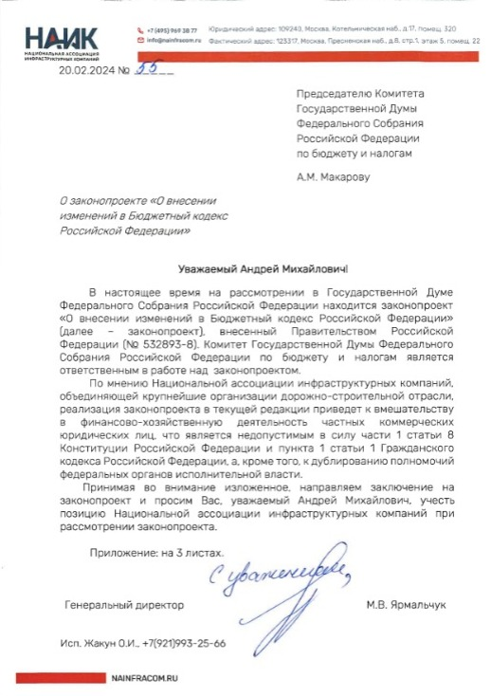
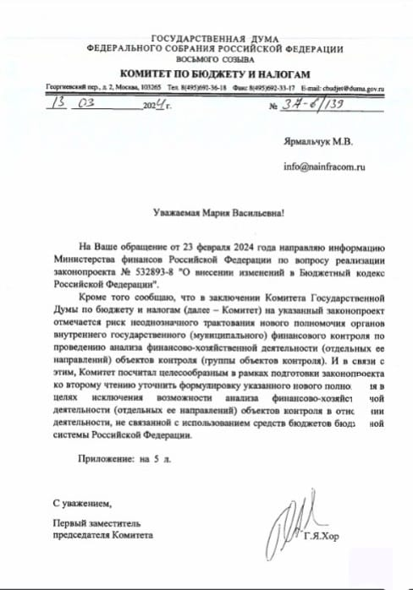
Законопроект об ужесточении финансового контроля
На рассмотрении в Государственной Думе
находится законопроект № 532893-8
«О внесении изменений в Бюджетный кодекс Российской Федерации», внесенный Правительством РФ
В рамках госконтроля предполагается осуществление анализа финансово-хозяйственной деятельности
Помимо проверки, ревизии, обследования и анализа предлагается введение наблюдения и бюджетного мониторинга
Будет оцениваться размер и порядок расходования прибыли, порядок учета затрат, что напрямую влияет на налогообложение компаний
Обсуждаются поправки к законопроекту, в соответствии с которыми будет осуществляться проверка эффективности использования предоставленных объектом контроля средств из бюджета, а также обоснованности цен заключенных с ними контрактов (договоров, соглашений).
Могут быть поставлены под сомнение цены госконтрактов, рассчитанные в соответствии с действующим законодательством
ПОЗИЦИЯ НАИК
Законопроект нуждается в существенной доработке в целях исключения норм, регламентирующих введение избыточных методов контроля для частных коммерческих организаций, а также исключения дублирующих функций указанных федеральных органов исполнительной власти
7

Slide 9


БЛАГОДАРЮ ЗА ВНИМАНИЕ !
nainfracom.ru
+7 (495) 969 38 77
info@nainfracom.ru

